Slide 1
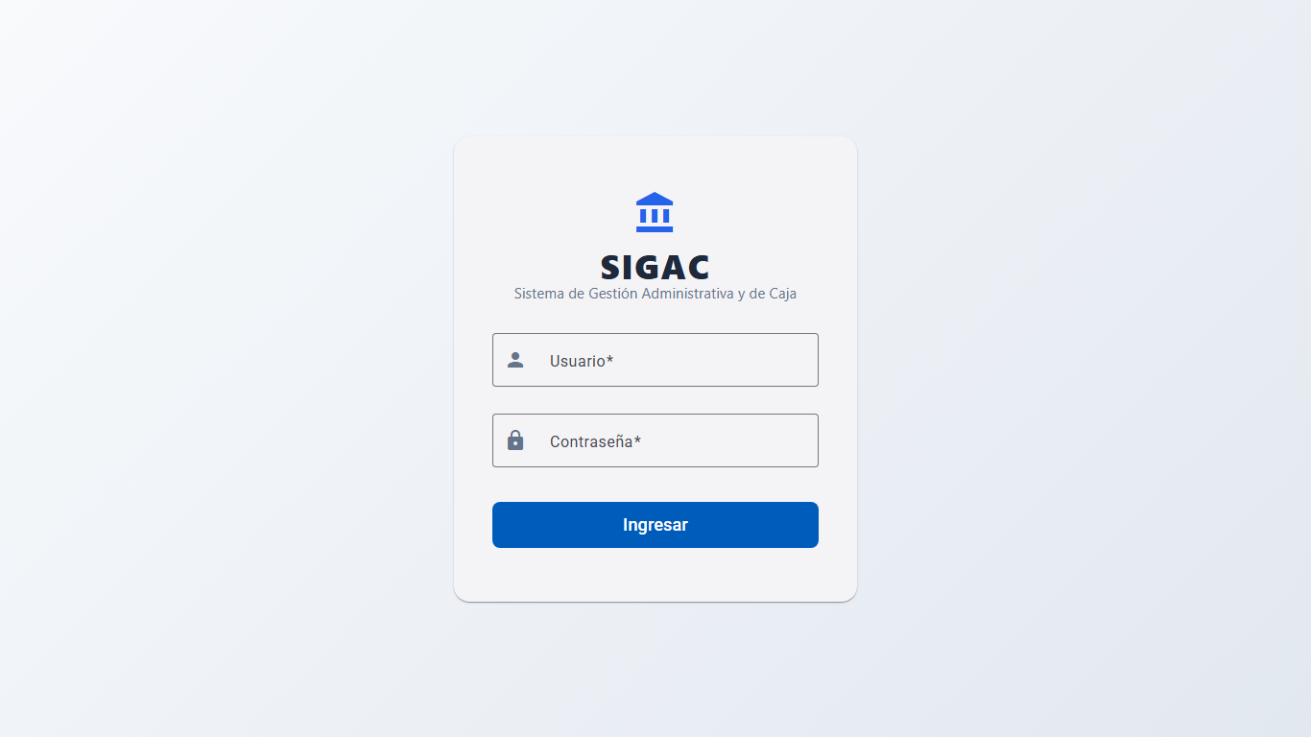
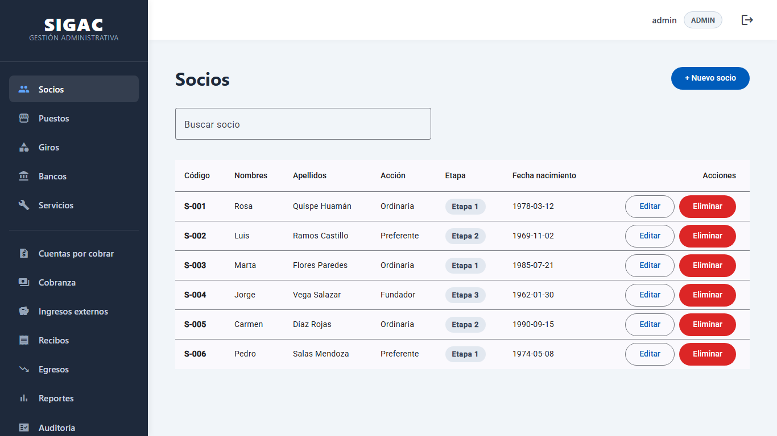
DESARROLLO DE APLICACIONES WEB II (4697) · PROYECTO DE INVESTIGACIÓN APLICADA
SIGAC
Sistema de Gestión Administrativa y de Caja
Asociación de Comerciantes “Mercado Unión y Progreso”
Grupo 5 · Barreda Puma Fernando (coordinador) · Roman Quispe César · Mesta Wong Jennyfer · Millan Olazo Kevin · Sihuincha Angelino Vladimir
Notes:
Presentación del grupo 5 y del proyecto. SIGAC es el sistema de gestión administrativa y de caja de la Asociación de Comerciantes Mercado Unión y Progreso. En este ciclo ampliamos la versión de DAW I (login y CRUD de socios) a todo el sistema.

Slide 2
Esquema de la exposición
Diagnóstico SEPTE
Objetivos SMART
1
2
Social, económica, política y tecnológica
Cuatro objetivos medibles y verificados
Solución y arquitectura
Demostración
3
4
Spring Boot + Angular + MySQL
Login, catálogos, cobranza, egresos, reportes
Pruebas y rúbrica
Conclusiones
5
6
218 + 104 + 20 pruebas en verde
Tres conclusiones y tres recomendaciones
Notes:
Seguimos el mismo esquema del informe: diagnóstico, objetivos, solución, demostración, pruebas y conclusiones.

Slide 3
Un sector grande gestionado en cuadernos
2,612
70.7 %
47.4 %
mercados de abastos y 328,946 puestos fijos
de la población ocupada tiene empleo informal
de usuarios de internet usa banca electrónica
INEI, Censo 2016
INEI, 2025
INEI, II trim. 2026
Problema: socios, puestos, cobros y egresos viven en cuadernos y hojas de cálculo: deudas difíciles de ubicar, recibos sin control y reportes poco confiables.
Notes:
Datos del diagnóstico. INEI 2016: 2,612 mercados y 328,946 puestos. INEI 2025: 70.7 % de empleo informal. INEI 2026: 47.4 % de usuarios de internet usa banca electrónica. La asociación administra socios, puestos y cobros de forma manual.

Slide 4
SEPTE: variables social y económica
Social
Económica
2,612 mercados; 70.7 % de empleo informal; solo 56.7 % de personas de 60+ usa internet.
44.2 % de las empresas formales son de comercio (PRODUCE 2024); 47.4 % usa banca electrónica.
Oportunidad: ordenar y formalizar la gestión con una interfaz sencilla.
Oportunidad: reducir morosidad y conciliar depósitos con canje bancario.
Amenaza: baja familiaridad digital de socios y personal.
Amenaza: errores y recibos duplicados si todo es manual.
Notes:
Social: INEI censo, informalidad y brecha digital por edad (56.7 % de 60 años a más usa internet). Económica: PRODUCE 2024, 44.2 % de las empresas formales son de comercio; Paga Seguro digitalizó 10,000 puestos; banca electrónica 47.4 %.

Slide 5
SEPTE: variables política y tecnológica
Política (legal)
Tecnológica
Código Civil arts. 80 y 83: libro de asociados. Ley 29733 y DS 016-2024-JUS (vigente desde 30/03/2025).
64.5 % de hogares con internet (84.7 % en Lima); 90.2 % se conecta por celular.
Oportunidad: registro digital de asociados y seguridad alineada a la norma.
Oportunidad: acceso desde cualquier dispositivo y software libre.
Amenaza: datos personales sin control ni plan ante brechas (48 h).
Amenaza: brecha de acceso y de capacidades técnicas.
Notes:
Política: Código Civil arts. 80 y 83 (libro de asociados) y Ley 29733 con el DS 016-2024-JUS vigente desde el 30 de marzo de 2025, notificación de brechas en 48 horas. Tecnológica: 64.5 % de hogares con internet, 84.7 % en Lima, 90.2 % se conecta por celular; Spring y Angular son software libre.

Slide 6
Cuatro objetivos SMART, todos verificados
100 %
OBJ 1 · Seguridad
100 %
OBJ 2 · Integridad
52 de 52 endpoints de negocio exigen token JWT; BCrypt en contraseñas
3 de 3 operaciones de cobro atómicas y con correlativo único
100 %
OBJ 3 · Acceso a datos
97 %
OBJ 4 · Cobertura
10 de 10 repositorios con pruebas de insertar, actualizar, eliminar y listar
32 de 33 requisitos funcionales completos (meta: 95 %)
Notes:
Cada objetivo tiene indicador y fórmula en el informe. OBJ1 seguridad: 52 de 52 endpoints de negocio exigen token. OBJ2 integridad de cobros: 3 de 3 operaciones atómicas. OBJ3 acceso a datos: 10 de 10 repositorios con pruebas. OBJ4 cobertura funcional: 32 de 33 requisitos.

Slide 7
Justificación y beneficiarios
Beneficiarios directos
Beneficiarios indirectos y aporte
Junta directiva: información confiable
Operador de caja: cobra y consulta más rápido
Administrador: gestiona los catálogos
Socios: atención ágil y recibos con correlativo
Equipo desarrollador: Spring, Angular y pruebas
Proveedores y clientes del mercado
Comunidad del entorno: más orden y formalización
Otras asociaciones que repliquen la solución
Cumplimiento: libro de asociados y Ley 29733
Notes:
Aporte a empresas (los puestos y la asociación), personas (socios, operador, junta) y sociedad (formalización, software libre). Beneficiarios directos: junta, operador, administrador, socios, equipo. Indirectos: proveedores y clientes, comunidad, otras asociaciones.

Slide 8
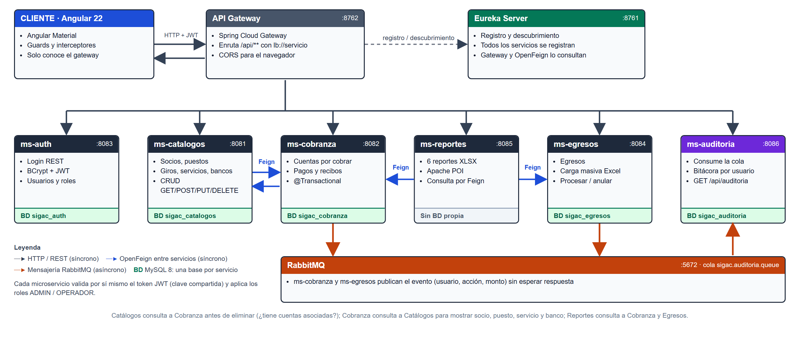
Arquitectura de microservicios
Notes:
Siguiendo el repositorio del curso: Angular consume todo por el API Gateway (8762). Eureka registra los servicios. Seis microservicios con base propia: auth, catalogos, cobranza, egresos, reportes y auditoria. OpenFeign entre servicios y RabbitMQ para la auditoria asincrona. Hay 53 endpoints.

Slide 9
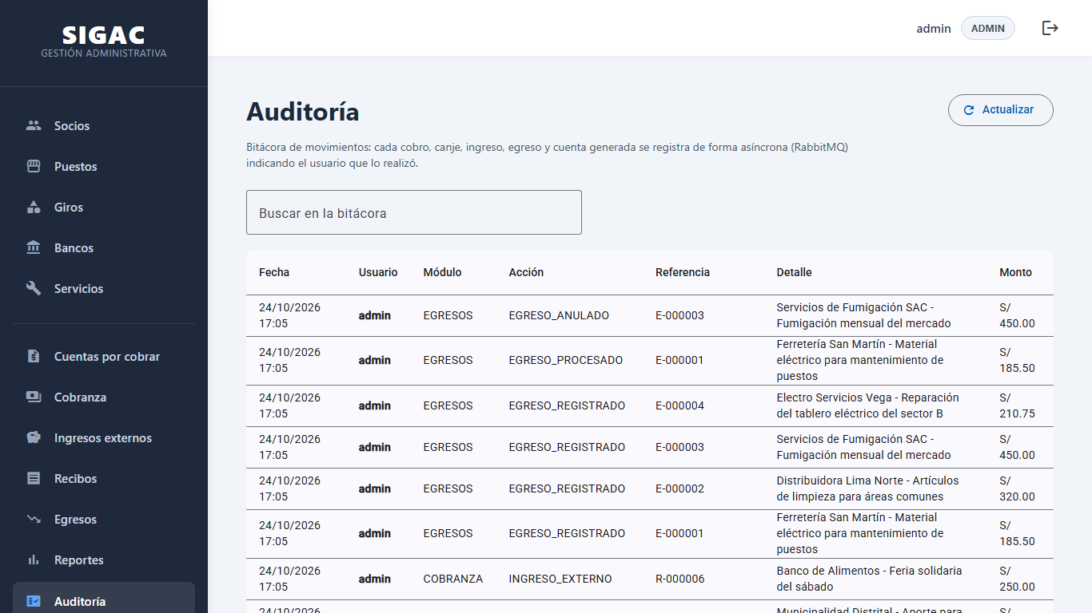
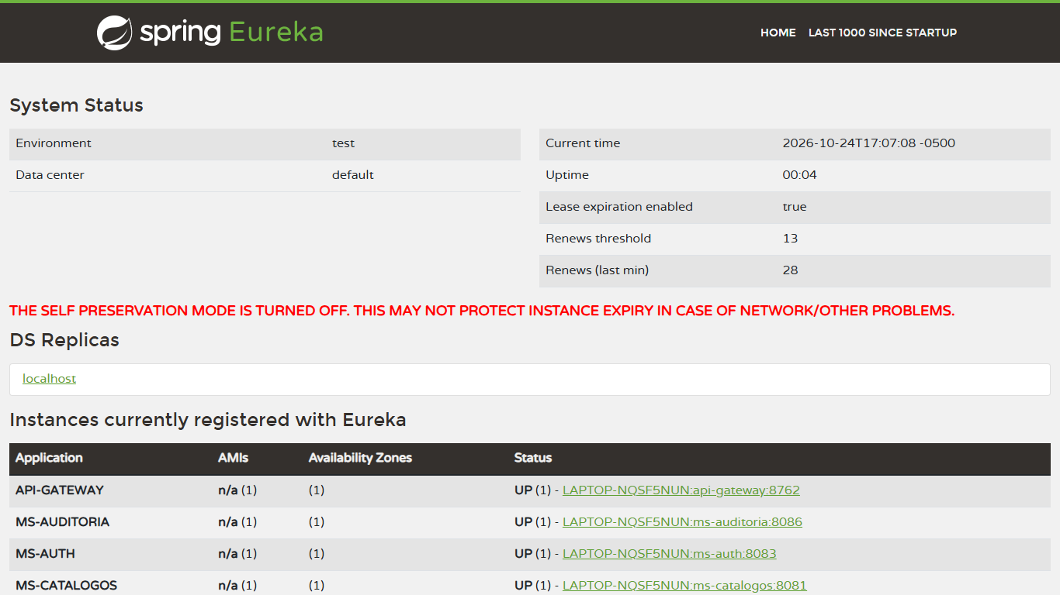
Comunicación entre microservicios
OpenFeign (síncrona)
RabbitMQ (asíncrona)
Cobranza lee socio, puesto y banco de Catálogos
Catálogos no elimina lo que tiene cobranza (409)
Reportes consulta Cobranza y Egresos
Cobranza y Egresos publican cada movimiento
Auditoría lo guarda con el usuario
Si RabbitMQ cae, el cobro no se detiene
Notes:
OpenFeign es la comunicación síncrona: cobranza pide a catalogos los datos del socio y puesto, y catalogos pregunta a cobranza si algo tiene cobros antes de eliminarlo. RabbitMQ es la asíncrona: cobranza y egresos publican cada movimiento y ms-auditoria lo guarda con el usuario, sin que el cobro espere.

Slide 10
Login y seguridad: BCrypt, JWT y roles
1
2
3
4
POST /api/auth/login
BCrypt en MySQL
Token JWT
Roles ADMIN / OPERADOR
Usuario y contraseña obligatorios; 400 y 401 con mensajes claros
La tabla usuarios guarda solo el hash BCrypt, nunca texto plano
Cada petición lleva Authorization: Bearer; sin token, 401
El servidor responde 403 al operador en catálogos y generación
Verificado: cada microservicio valida el JWT por sí mismo; una prueba por servicio descubre sus endpoints y comprueba que los 52 de negocio exigen token, que un token inválido se rechaza y que el operador recibe 403 donde corresponde.
Notes:
Login REST: valida usuario y password, la contraseña se guarda con BCrypt, el backend emite un JWT con el rol y valida cada petición. Autorización por rol validada en el servidor: operador recibe 403 al escribir en catálogos. Pruebas automáticas descubren los 51 endpoints y verifican 401 y 403.

Slide 11
53 servicios REST: GET, POST, PUT y DELETE
26
GET
16
POST
5
PUT
6
DELETE
Notes:
La rúbrica pide implementar los cuatro métodos y consumirlos desde Angular. Hay 26 GET, 16 POST, 5 PUT y 6 DELETE. Los cinco catálogos tienen CRUD completo. Angular los consume con un servicio HttpClient por módulo y 48 verificaciones de método y URL.

Slide 12
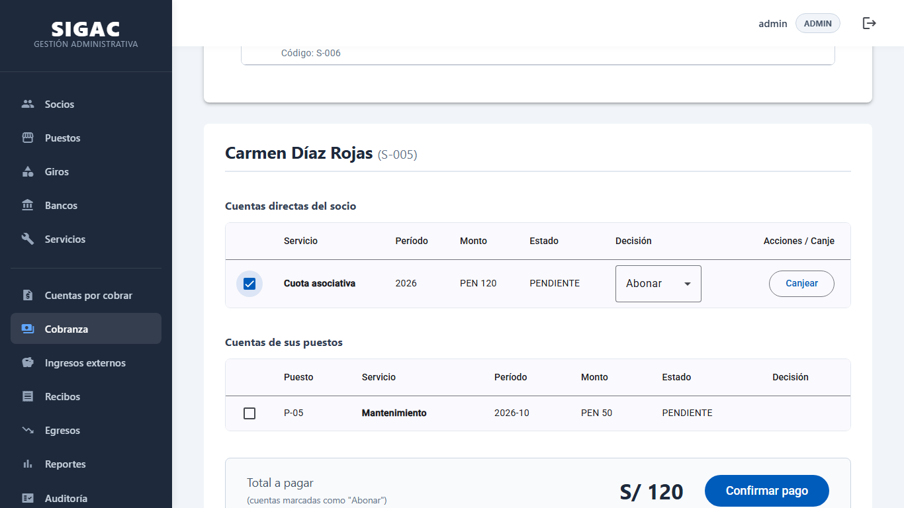
Demostración: CRUD que persiste y cobranza
Socios: GET, POST, PUT y DELETE sobre la base de datos.
Cobranza: búsqueda por socio o puesto, abonar o exonerar y total a pagar.
Notes:
En vivo: listar socios (GET), crear (POST), editar (PUT), eliminar (DELETE) y recargar para mostrar la persistencia. Luego cobranza: buscar por socio o puesto, marcar abonada o exonerada y ver el total.

Slide 13
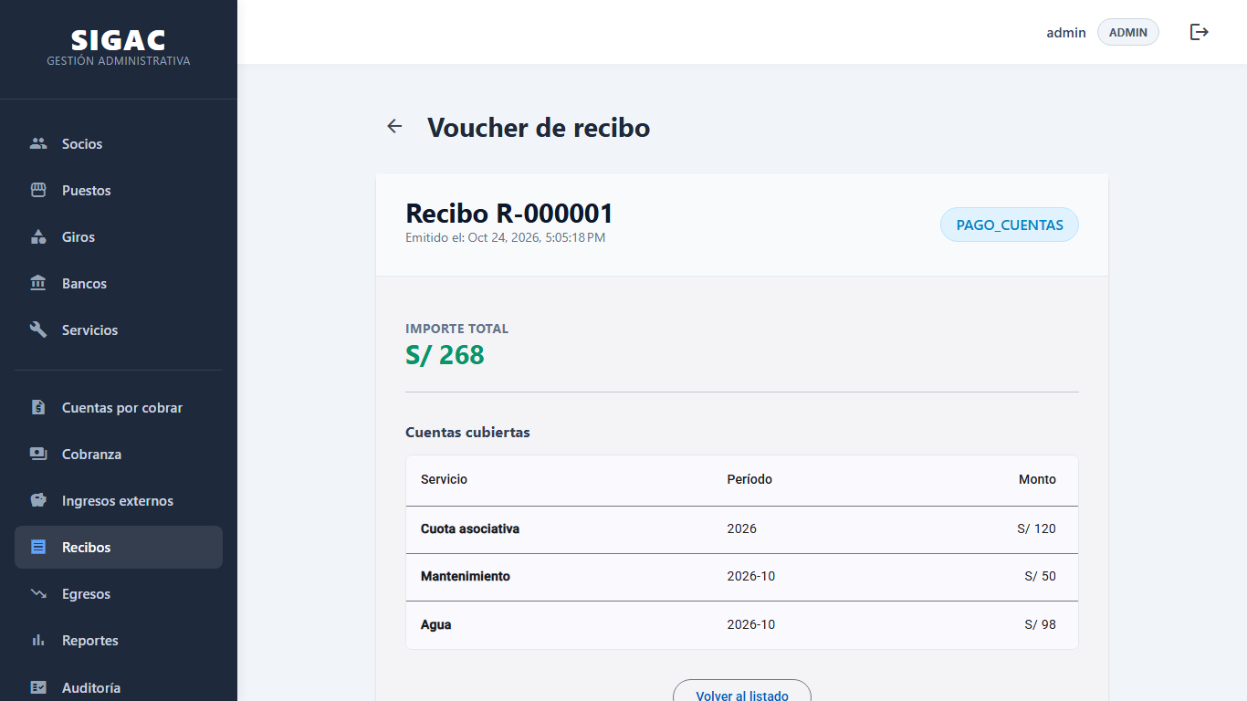
Integridad: el pago se confirma completo
1
Cuentas pendientes
por socio o puesto
2
Abonar o exonerar
se calcula el total
3
Procesar
@Transactional
Voucher del recibo con su correlativo; también para canje bancario e ingreso externo.
4
Recibo R-00000X
correlativo único
Notes:
Procesar pago es transaccional: se actualizan las cuentas y se emite el recibo con correlativo único generado sobre el AUTO_INCREMENT de MySQL. Si algo falla, no quedan cuentas abonadas sin recibo. Lo mismo aplica al canje bancario y al ingreso externo. Diez pruebas de PagoServiceTest lo verifican.

Slide 14
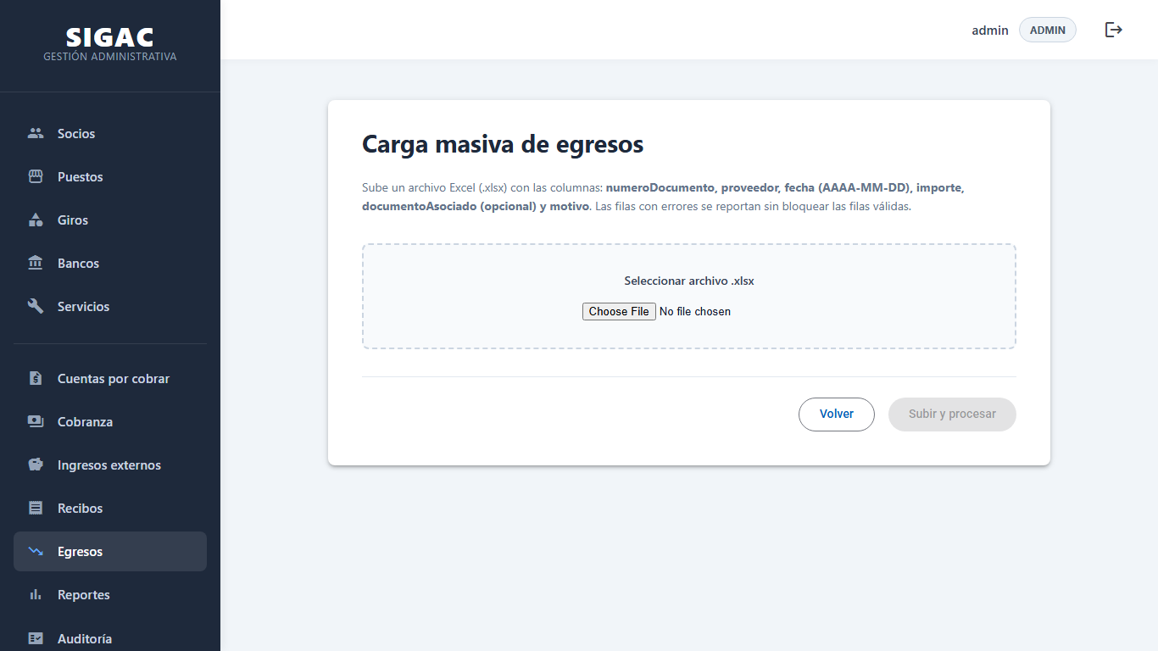
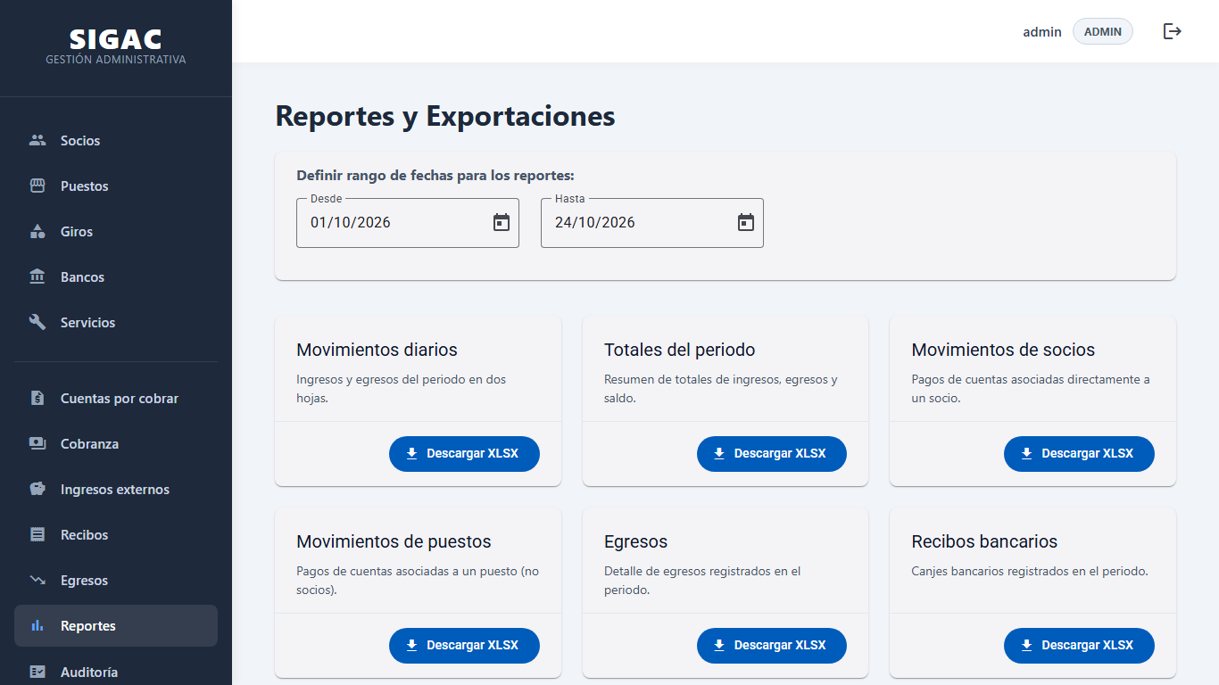
Egresos con carga masiva y reportes en Excel
Carga masiva: las filas válidas se registran y las inválidas se reportan.
Reportes: seis descargas XLSX con rango de fechas.
Notes:
Egresos individuales y masivos desde un .xlsx con reporte de filas válidas e inválidas; procesar y anular. Seis reportes XLSX descargables: movimientos, totales, socios, puestos, egresos y bancos.

Slide 15
Calidad: 342 pruebas automatizadas en verde
218
104
20
backend (9 módulos)
frontend
extremo a extremo
JUnit, Mockito, MockMvc
Vitest
Playwright
Backend: 62 de acceso a datos (10 repositorios: insertar, actualizar, eliminar y listar), más servicios, seguridad de cada endpoint, clientes Feign simulados y gateway.
Defectos detectados y corregidos: login sin cuerpo respondía 500; errores 4xx se enmascaraban como 500; fechas con desfase de un día por la zona horaria de Lima.
Notes:
Backend 141 pruebas: 55 de acceso a datos en los 9 repositorios, 63 de servicios con Mockito y 23 de integración. Frontend 101 unitarias con Vitest. 18 e2e con Playwright. Las pruebas detectaron defectos reales: login sin cuerpo daba 500, errores 4xx de Spring enmascarados como 500, fechas con desfase de un día por zona horaria.

Slide 16
Conclusiones y recomendaciones
Conclusiones
Recomendaciones
32 de 33 requisitos cumplidos (97 %): el diagnóstico respalda la necesidad
Microservicios Spring Cloud + Angular: 53 servicios REST, BCrypt, JWT y roles validados en el servidor
Las pruebas cubrieron el 100 % de los repositorios y detectaron defectos reales
Capacitar al personal, hacer un piloto y respaldar la base de datos
Auditar quién registra cada movimiento y cumplir la Ley 29733 (HTTPS, brechas en 48 h)
Automatizar pruebas desde el inicio y completar RF-26, rendimiento y navegadores
Notes:
Tres conclusiones: el sector justifica la solución y se cumplió el 97 % de los requisitos; la combinación Spring y Angular dio una solución desacoplada y segura; las pruebas fueron decisivas. Tres recomendaciones: capacitar y respaldar antes de producción; fortalecer auditoría y cumplimiento legal; automatizar pruebas desde el inicio y evolucionar.

Slide 17
Cumplimos la rúbrica del curso
Parte formal
SEPTE con 4 variables y 13 fuentes citadas; 4 objetivos SMART; justificación; 3 conclusiones
Servicios REST
53 endpoints en 6 microservicios (Eureka, Gateway, Feign, RabbitMQ); login con BCrypt
Consumo desde Angular
Servicios HttpClient en todos los módulos; 51 verificaciones y 20 e2e
Pruebas de datos
Insertar, actualizar, eliminar y listar en los 9 repositorios
Código fuente: github.com/jmestawong/sigac
Gracias · ¿Preguntas?
Notes:
Cierre: cumplimiento de la rúbrica y repositorio. Agradecer y abrir preguntas. Recordar que el video Demo Reel sigue el guion del Anexo G del informe.

